Slide 1
MSiD – Część2 - Raport
Mikołaj Marciniak 280602

Slide 2
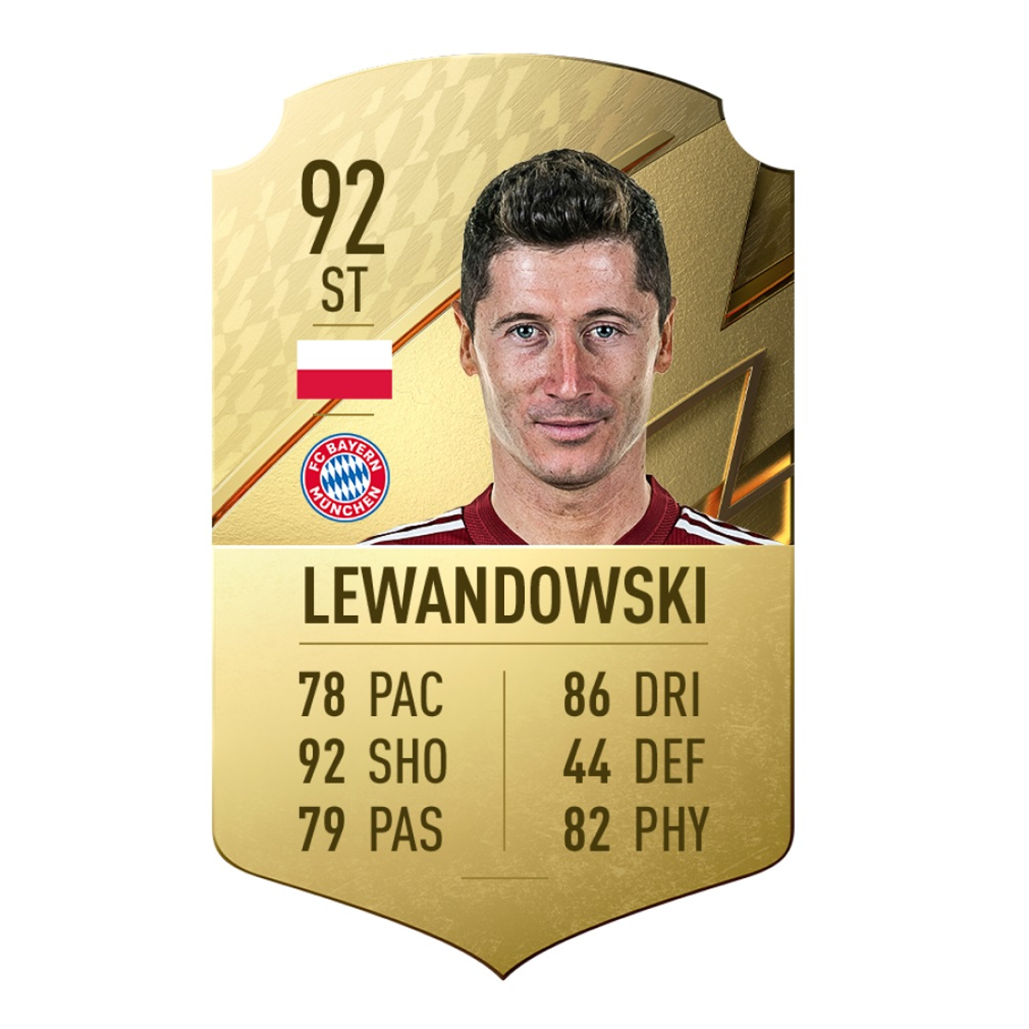


Cel uczenia i dane wejściowe
Celem projektu jest nauczenie modelu przewidywania oceny ogólnej (overall) piłkarza na podstawie 6 podstawowych statystyk: pace, shooting, passing, dribbling, defending, physic. Dane pochodzą z gry FIFA 22 (19239 rekordów).

Slide 3
Badane modele
Linear Regression
Decision Tree
SVM - Support Vector Machine
Closed Form
Gradient Descent
Dodatkowo porównamy czas nauki dla CPU i GPU. Wyniki będą przedstawiane przy pomocy MSE i R^2 dla zbiorów: treningowego, walidacyjnego i testowego.

Slide 4
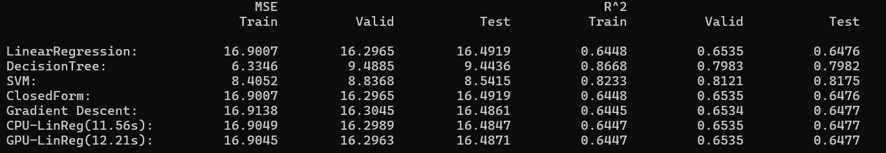
Wyniki

Slide 5

Wykluczenie bramkarzy
Każdy bramkarz w wybranych cechach ma brak wartości (NaN), co zniekształca wyniki modelu. Dlatego postanowiłem sprawdzić co się stanie, gdy usunę rekordy bramkarzy, aby model uczył się na realnych danych graczy z pola. Zostaje wtedy 17107 rekordów.

Slide 6
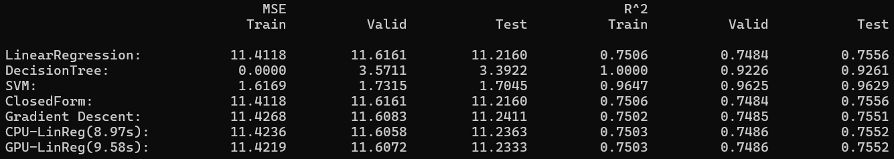
Wyniki po wykluczeniu bramkarzy

Slide 7
Podsumowanie
Usunięcie bramkarzy zwiększyło dokładność modeli.
SVM konsekwentnie uzyskuje najlepsze wyniki na danych testowych.
DecisionTree przeucza się na danych treningowych.
LinearRegression i pokrewne metody są stabilne, jednak w jakimś stopniu ustępują SVM.
Spodziewanym efektem są najlepsze wyniki do zbiorze testowym.

